Slide 1
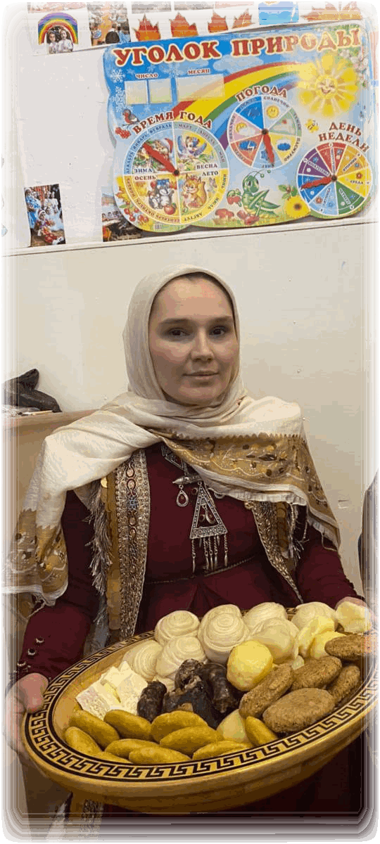
ИНТЕРНЕТ-ПОРТФОЛИО
УЧАСТНИКА МУНИЦИПАЛЬНОГО КОНКУРСА
«ВОСПИТАТЕЛЬ ГОДА 2024»
МКДОУ «Детский сад «Радуга»
Воспитатель
Хизроева Муъминат Абсалудиновна

Slide 2
Информационная карта
Ф.И.О. Хизроева Муъминат Абсалудиновна
Дата рождения: 07.10.1988 год
Образование: высшее
Место учебы: Дагестанский государственный педагогический университет
Место работы: МКДОУ «Детский сад«Радугаа»
Занимаемая должность: воспитатель
Стаж работы: 7 лет

Slide 3
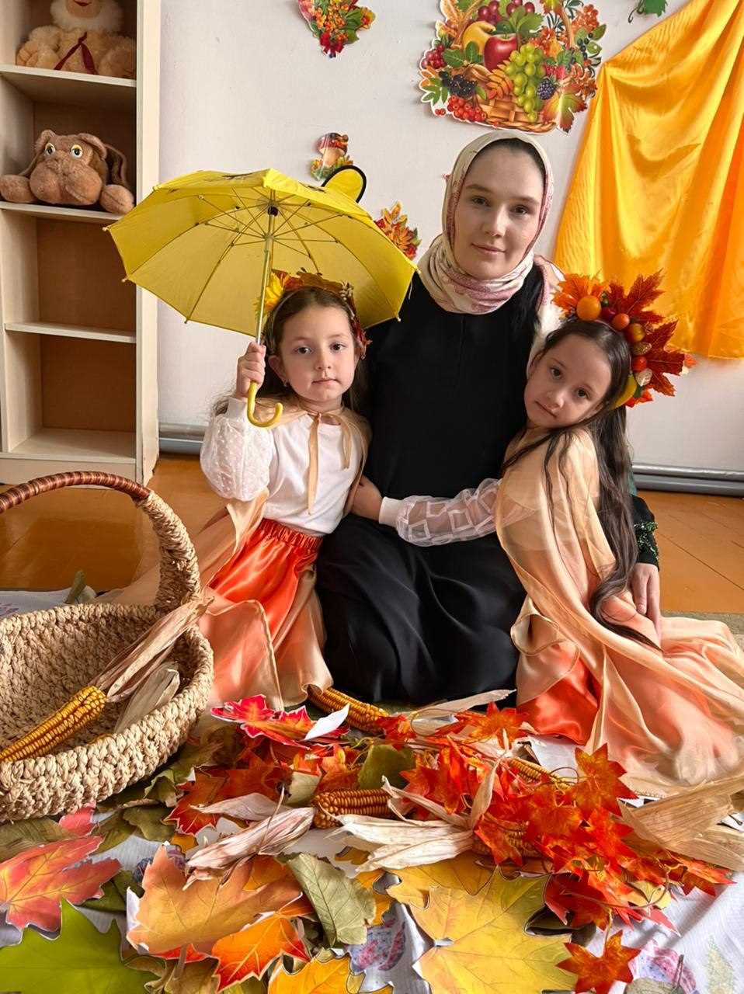
Мое педагогическое кредо:
Я воспитатель и этим горжусь,
Что вместе с детьми жить на свете учусь,
Да, я актриса многих ролей.
Но главная роль заменять матерей!

Slide 4
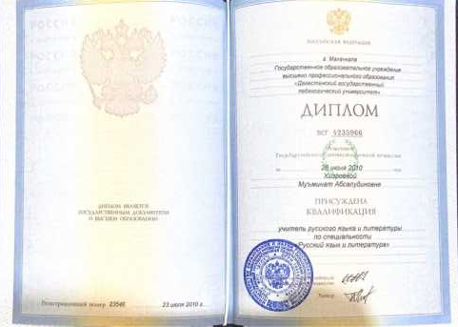
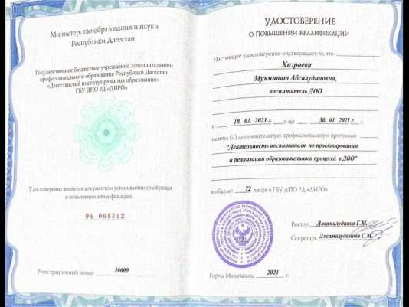
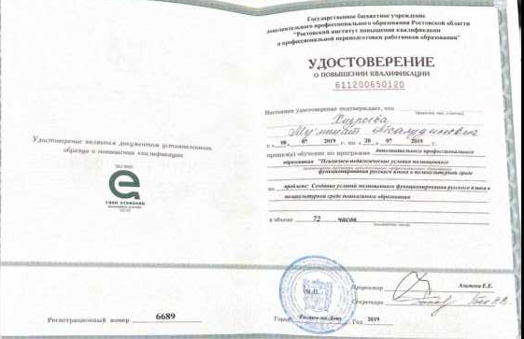
Образование и повышение квалификации
 | документы
Дагестанский государственный педагогический университет Филологический факультет Специальность: Учитель русского языка и литературы
Дагестанский институт развития образования

Slide 5
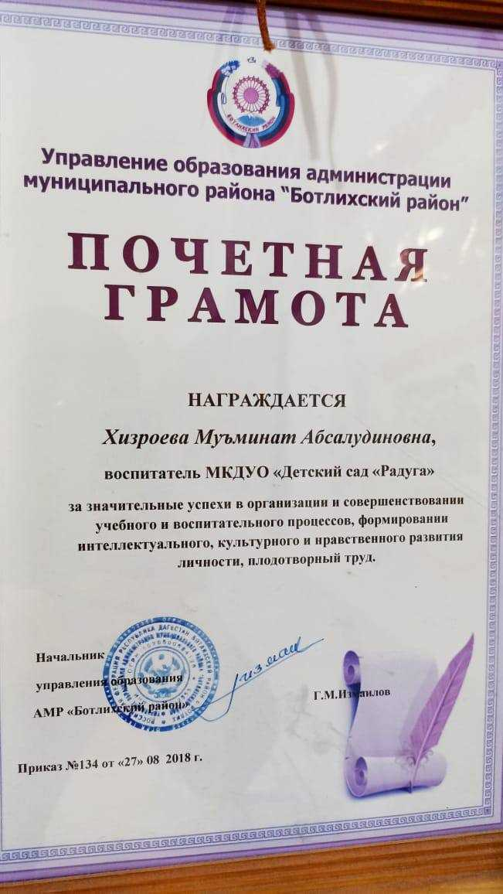
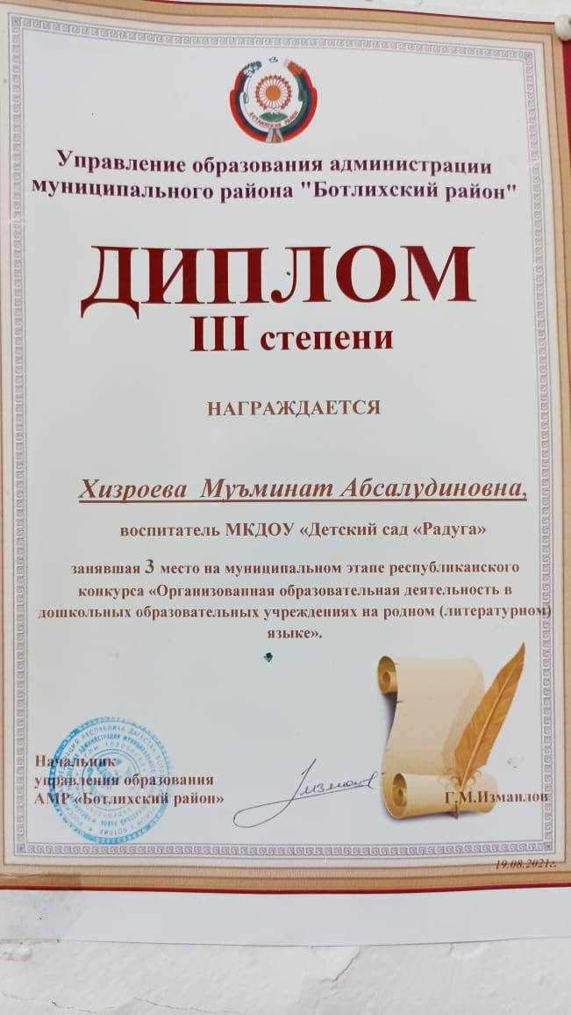
Мои достижения

Slide 6
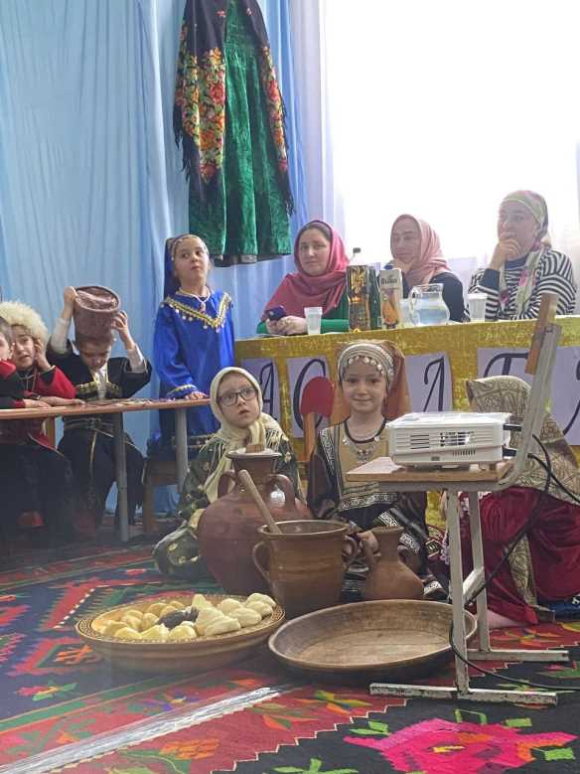
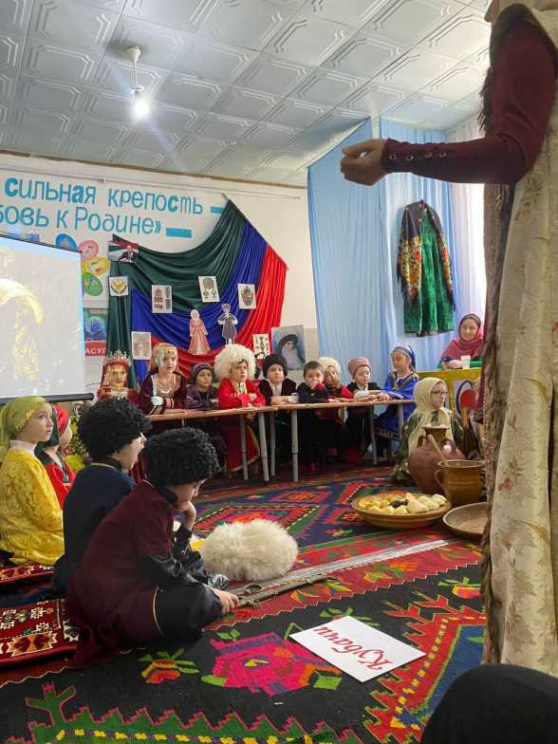
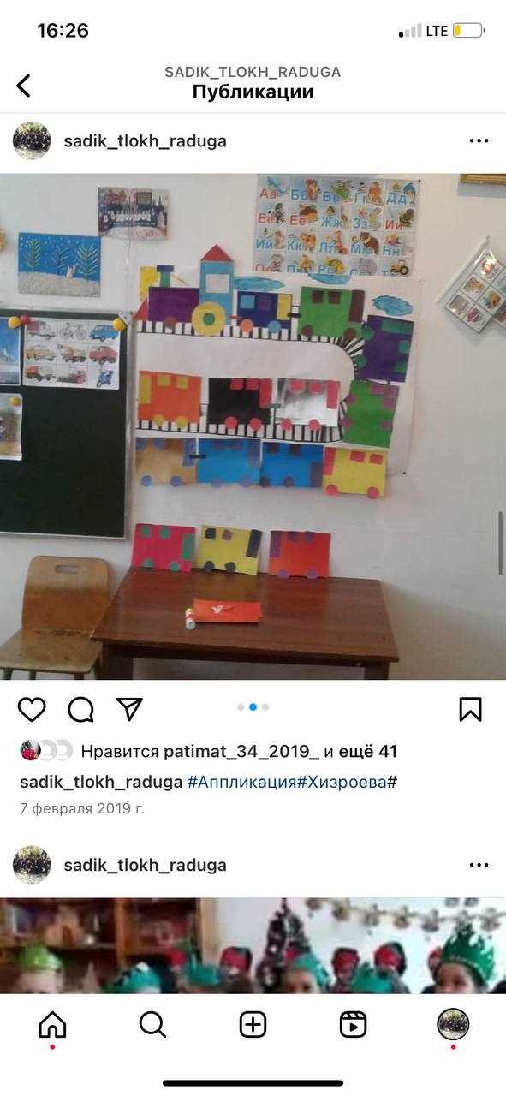
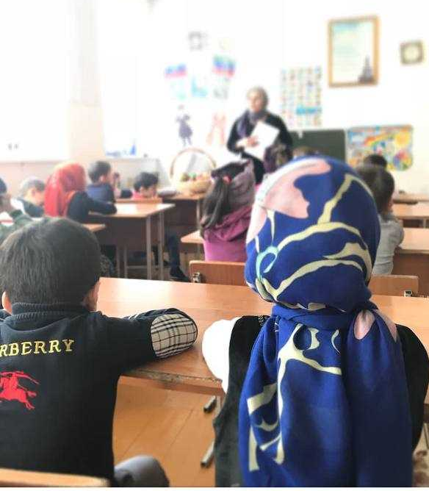
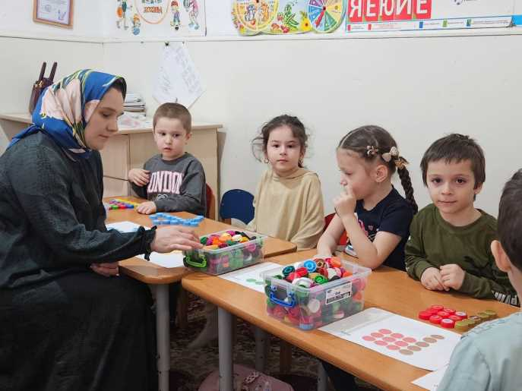
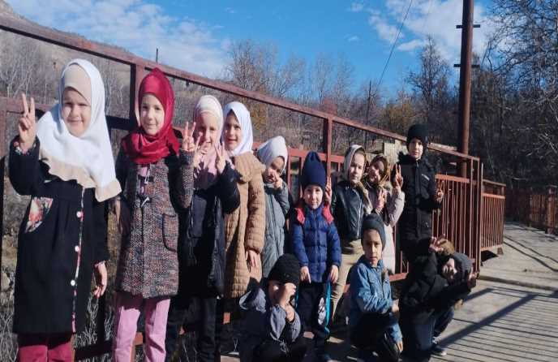
Моя педагогическая деятельность

Slide 7
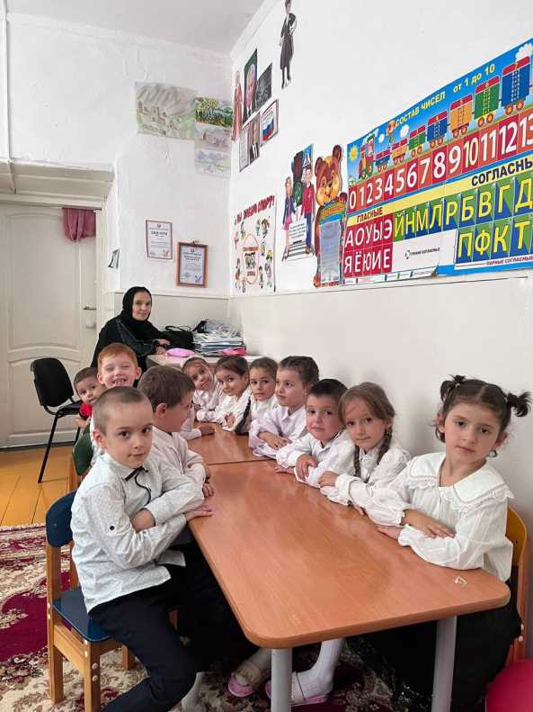
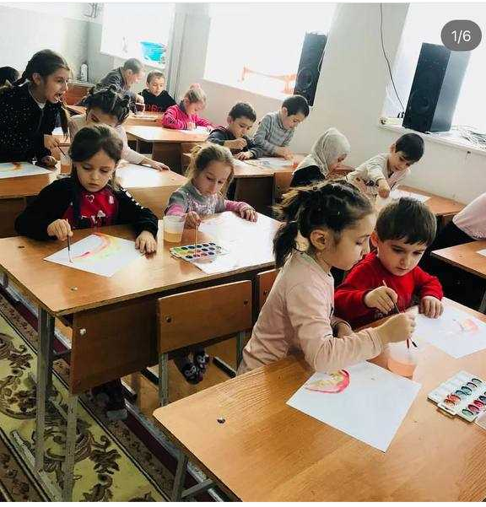
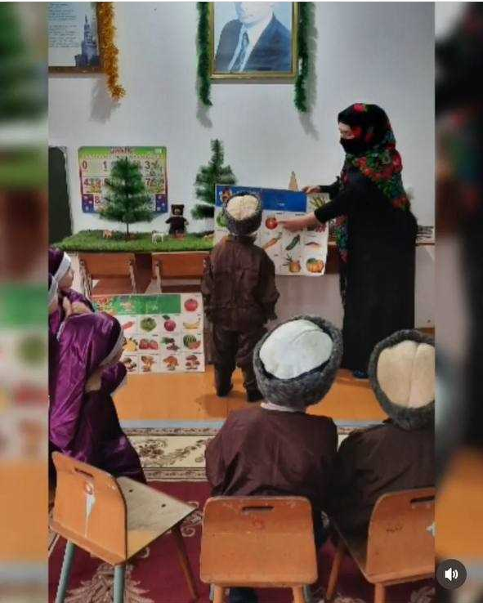
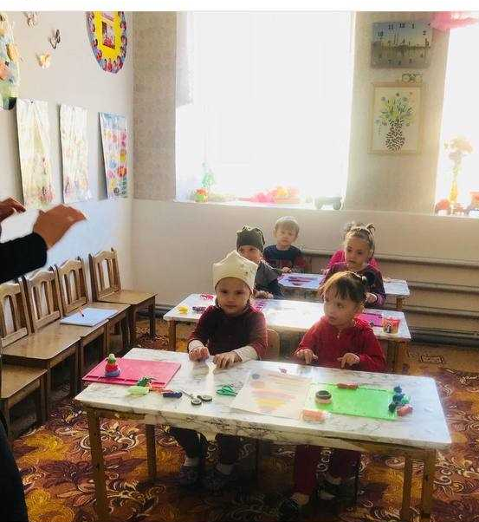
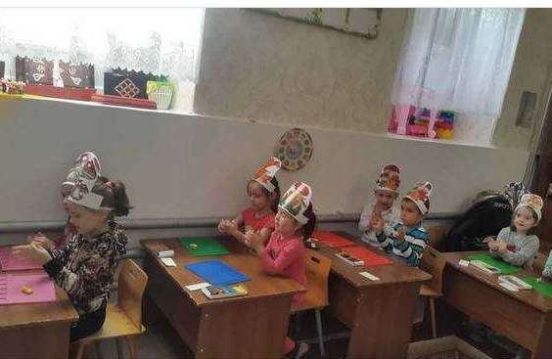
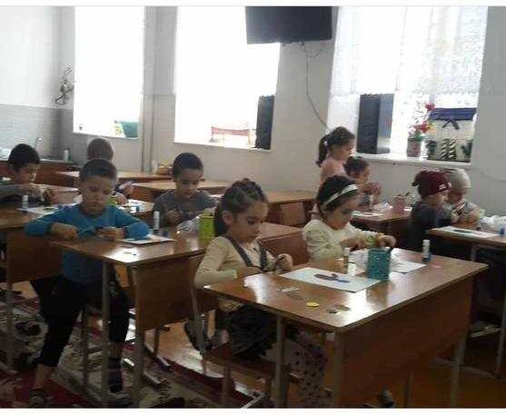

Slide 8
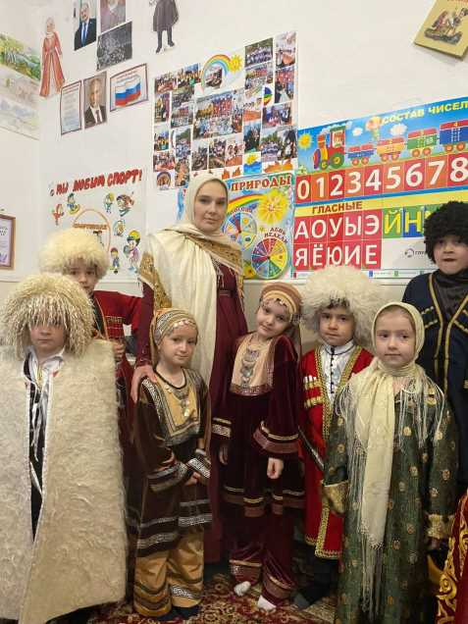
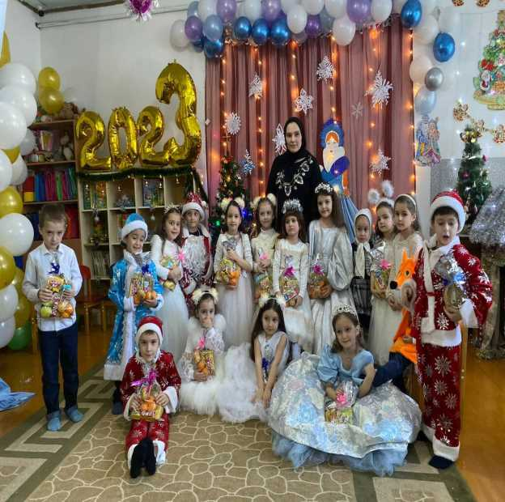
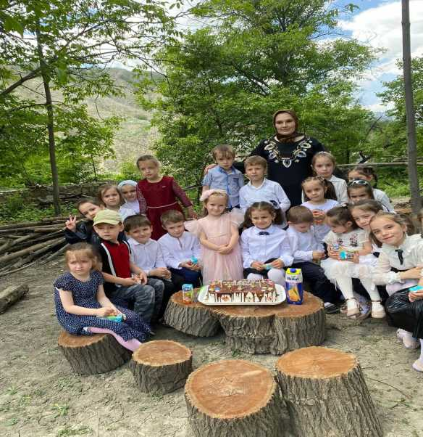
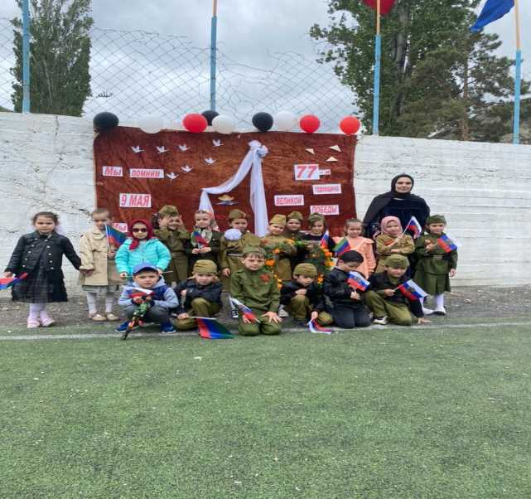
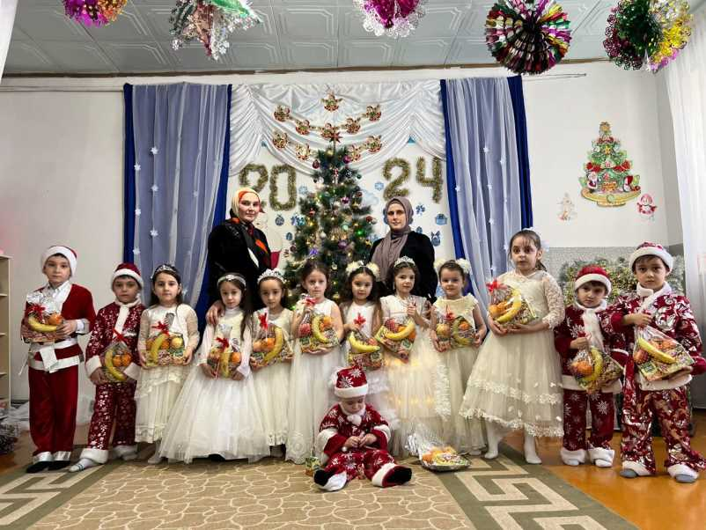
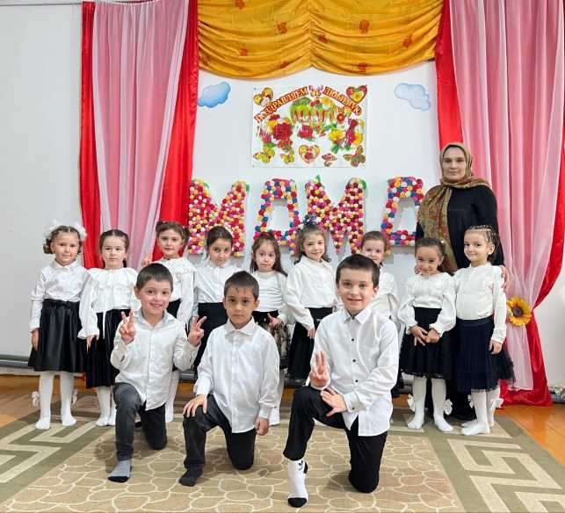
Праздники и развлечения

Slide 9
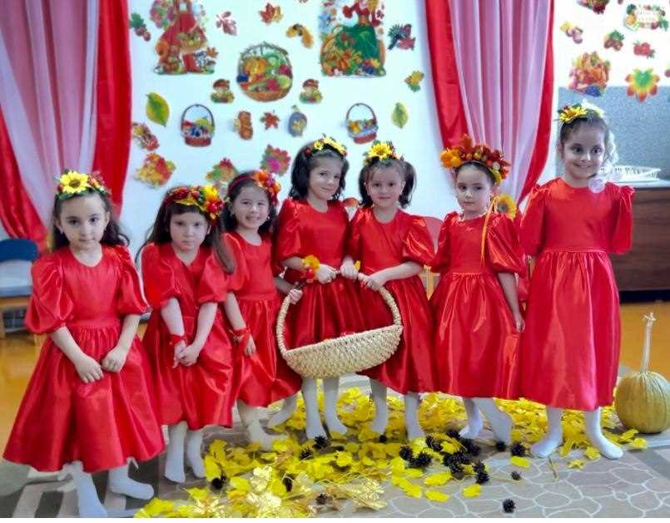
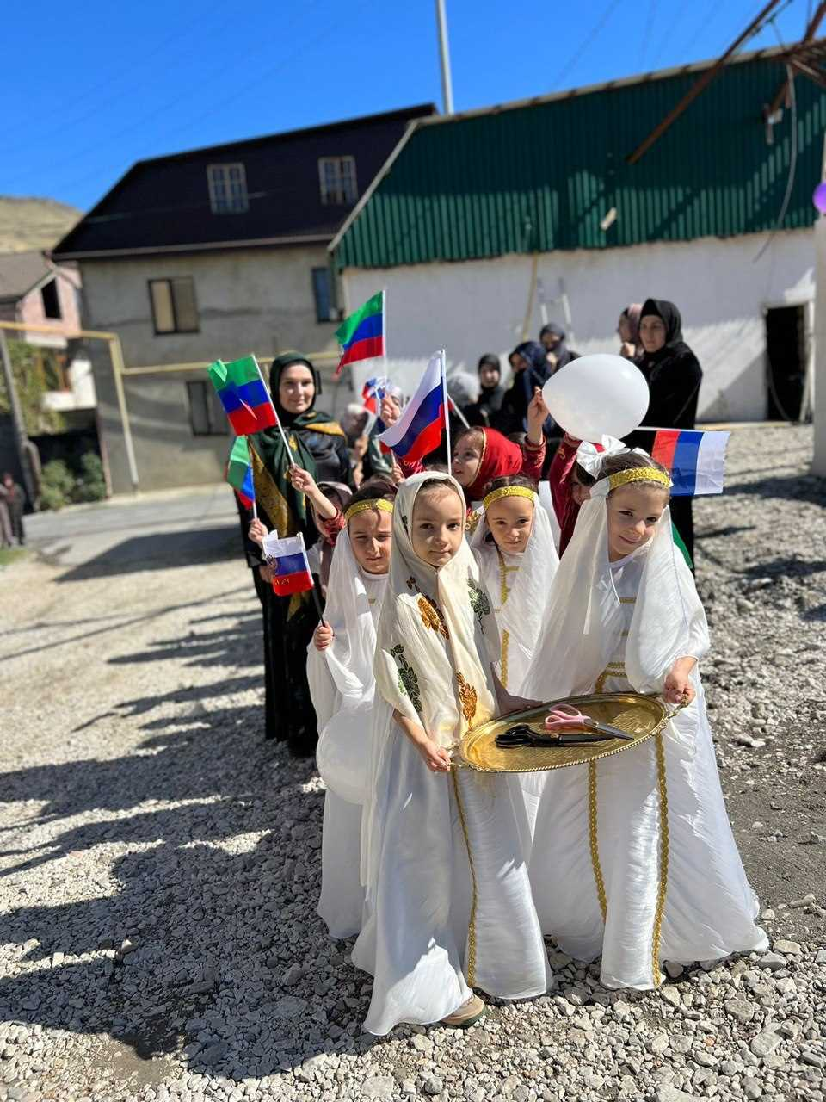
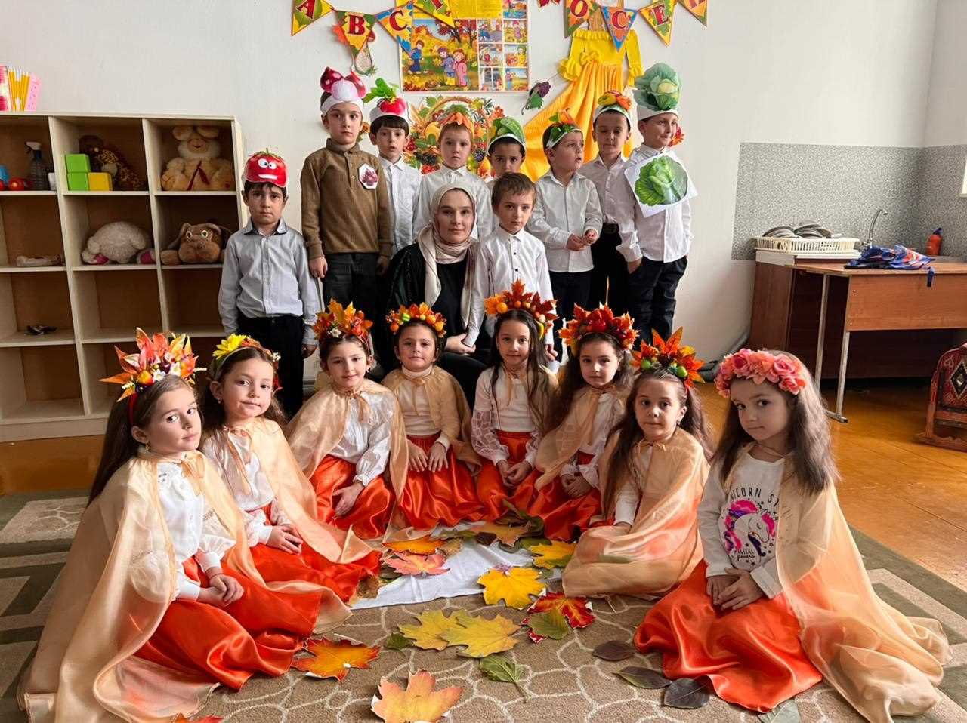

Slide 10

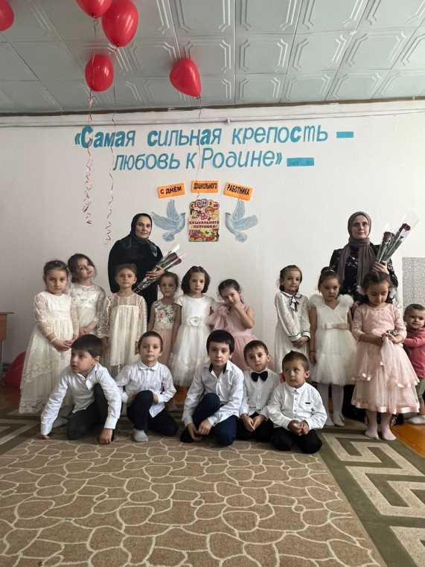
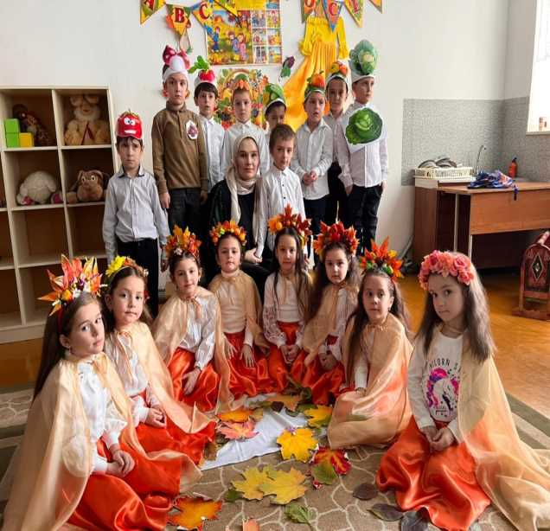
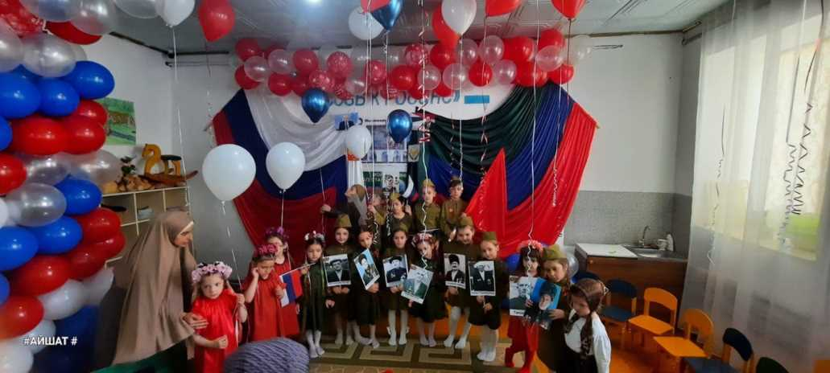
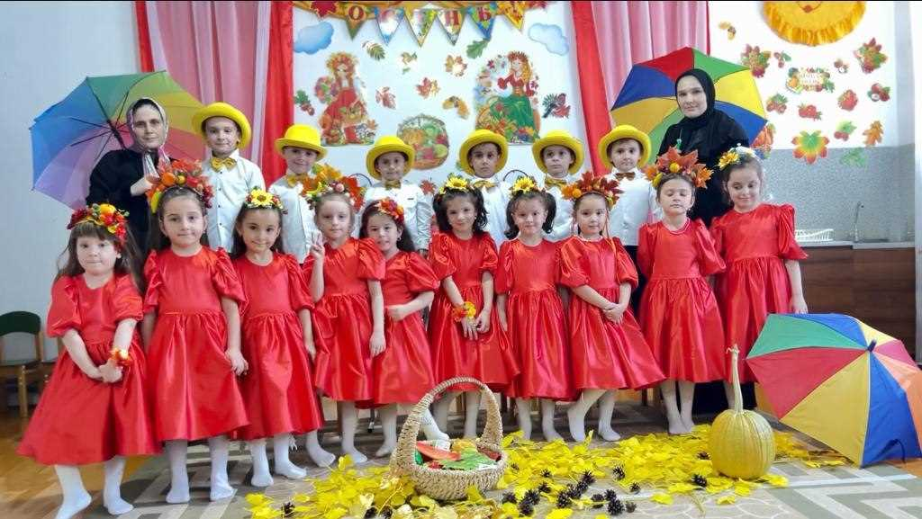

Slide 11
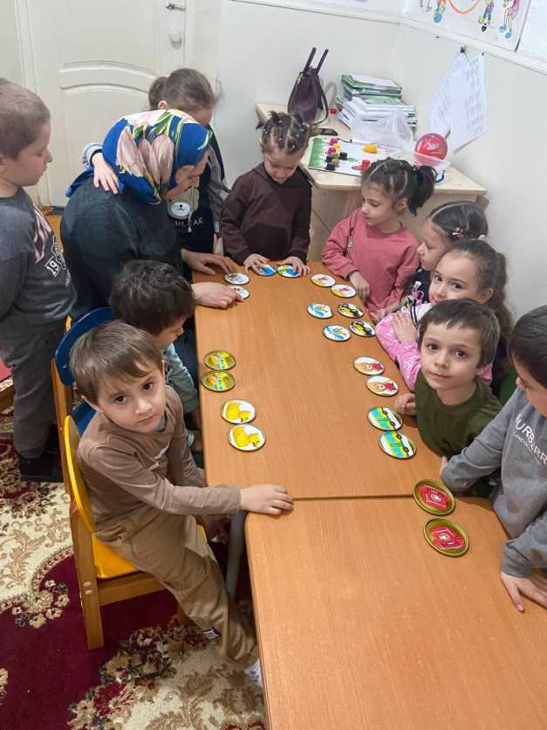
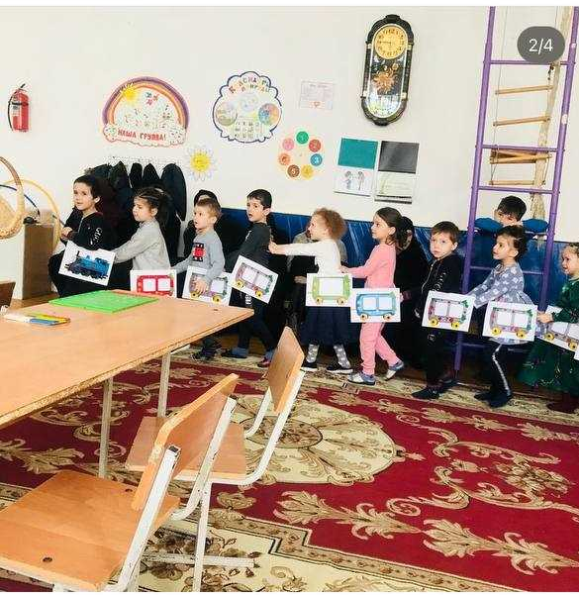
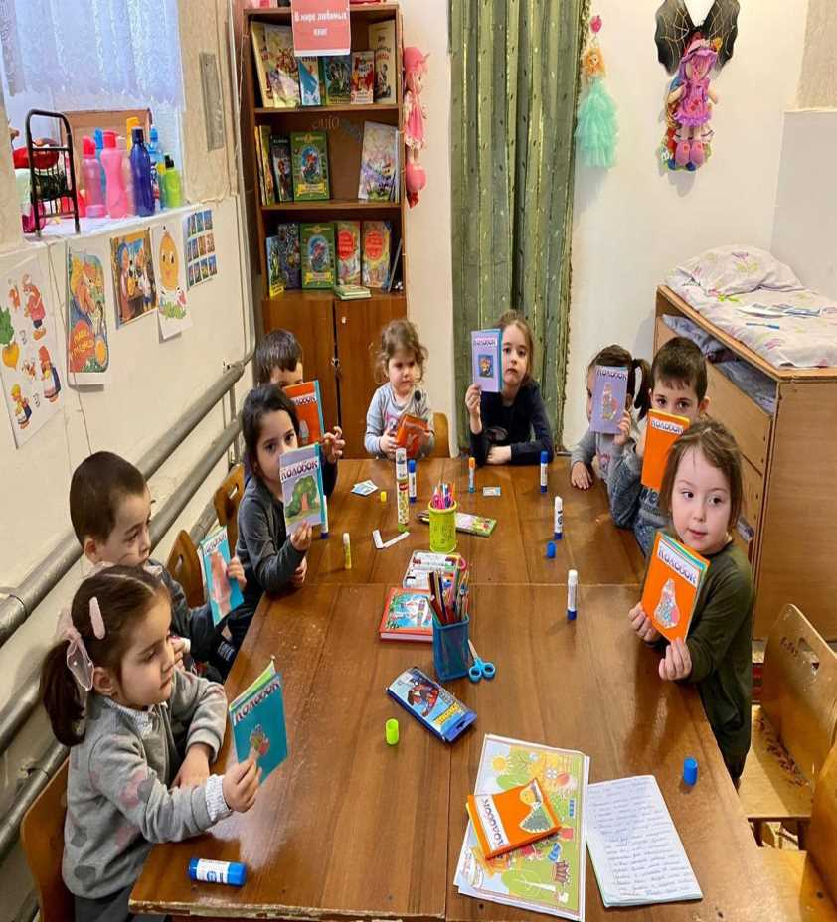
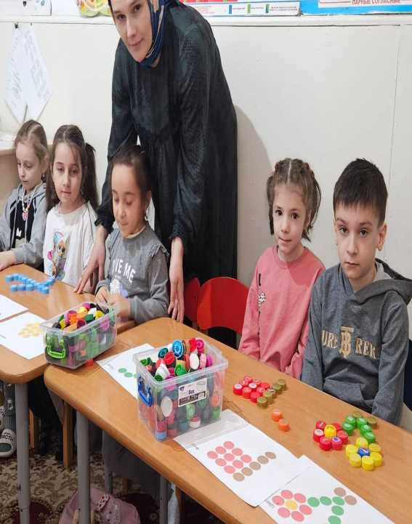
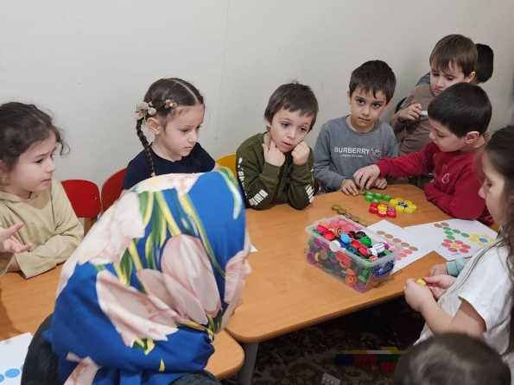
Дидактические игры

Slide 12
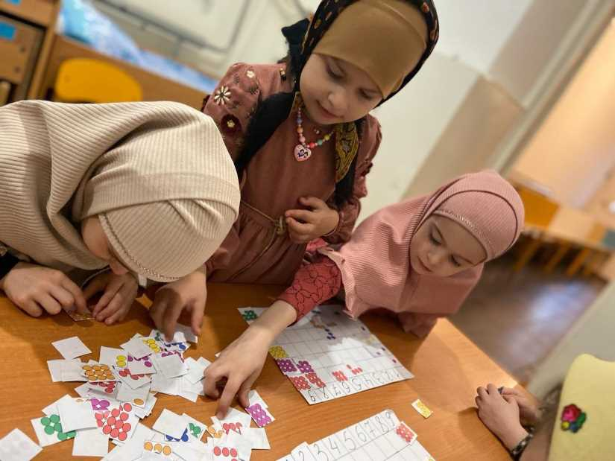
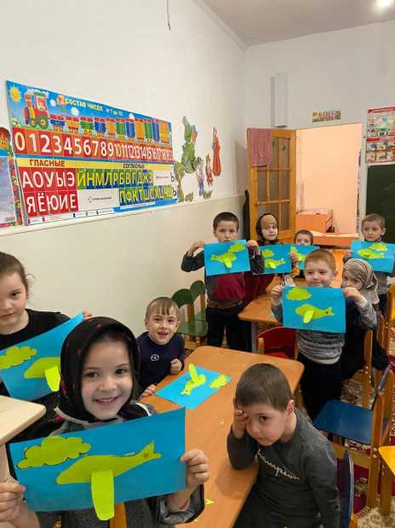
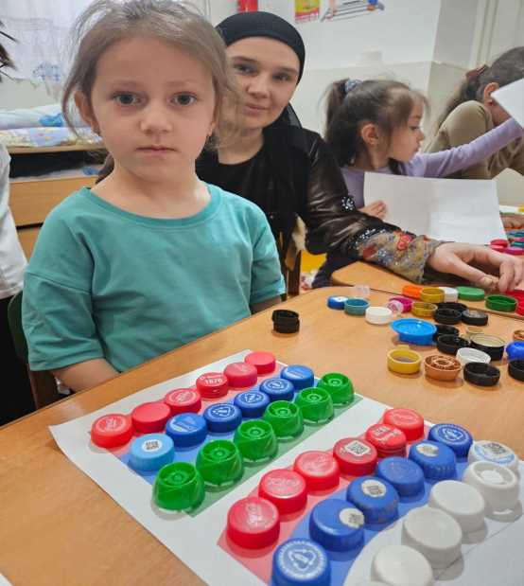
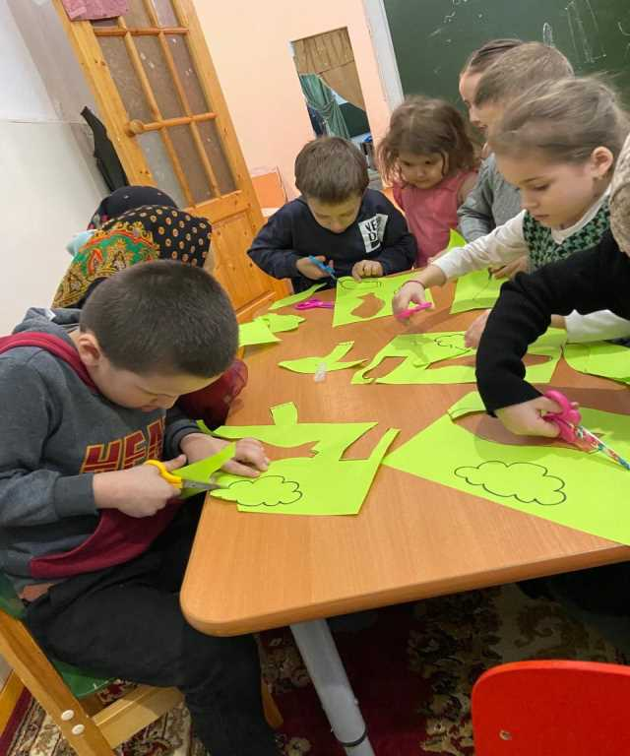
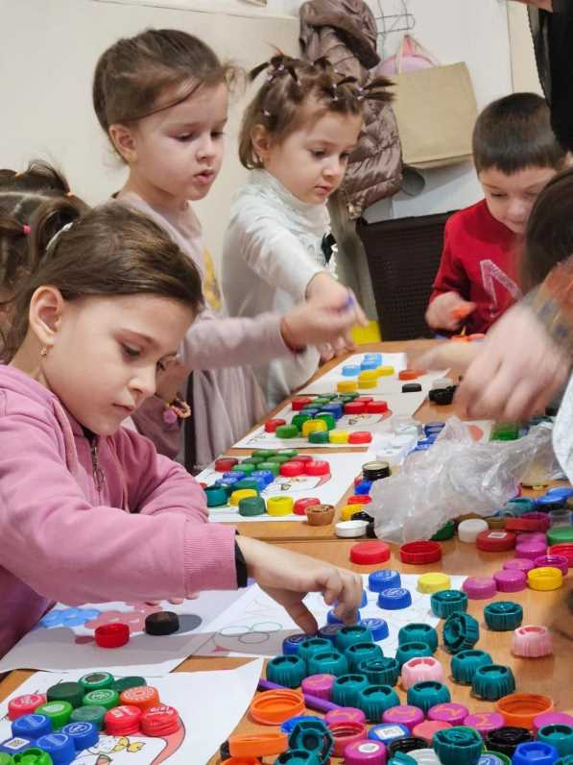
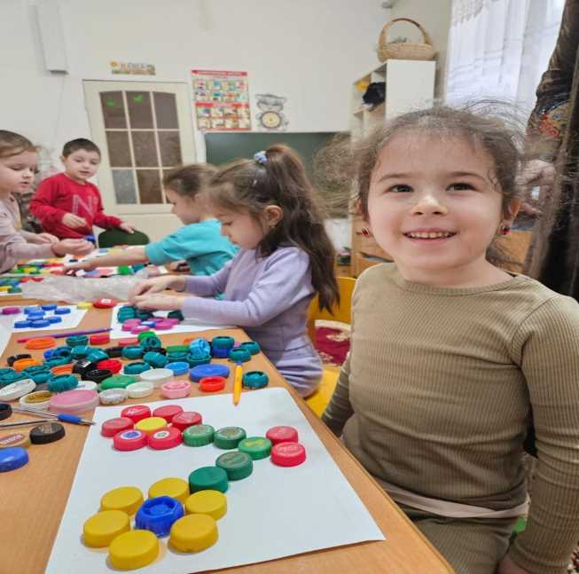

Slide 13
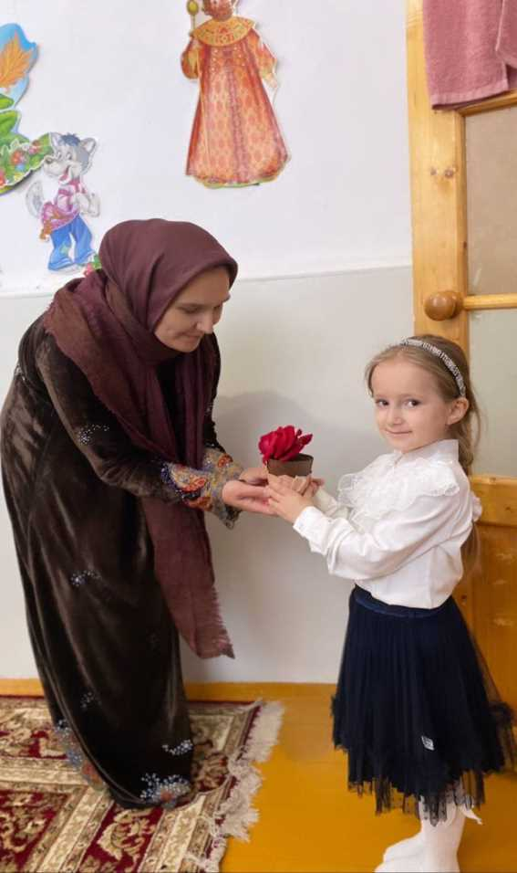
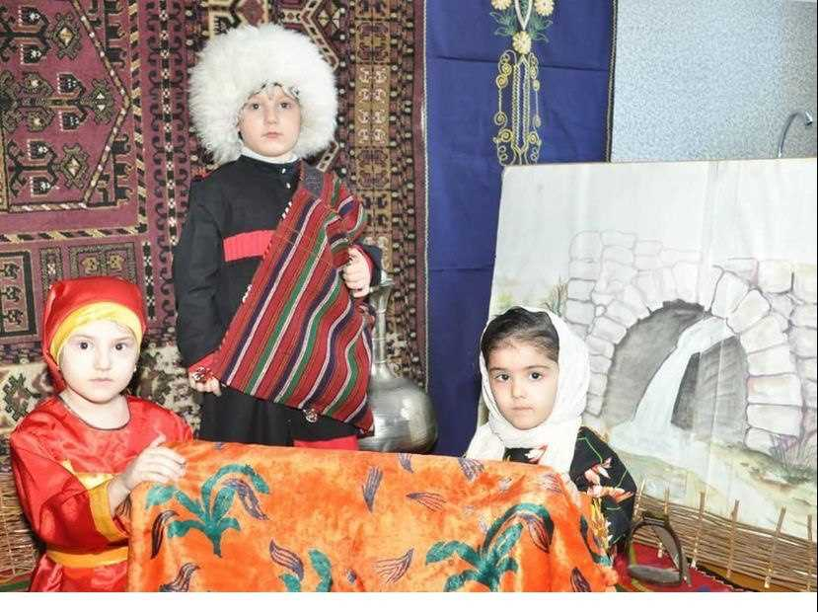
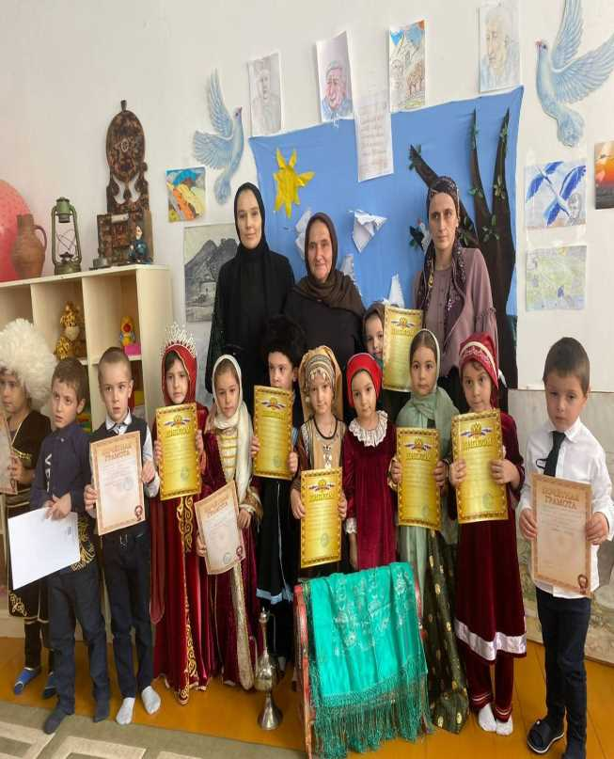
Мои талантливые дети

Slide 14
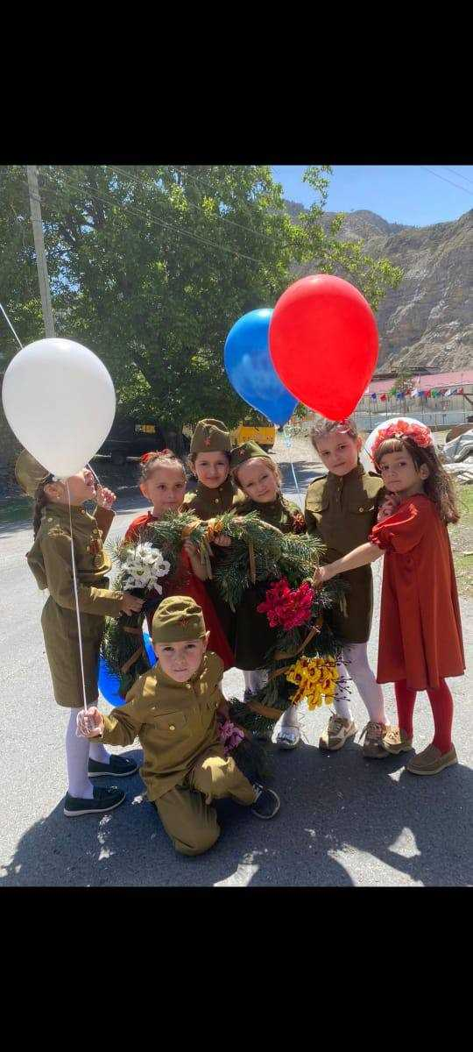
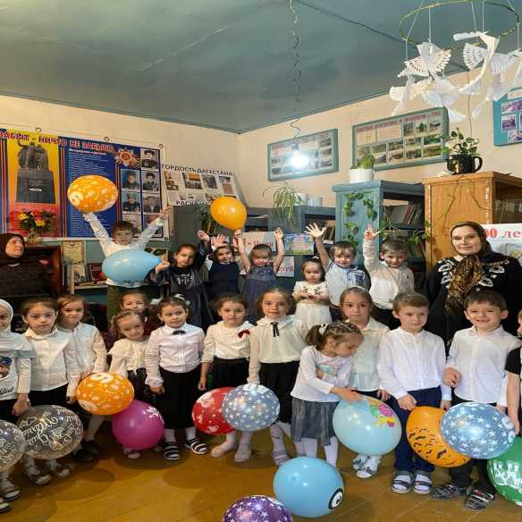
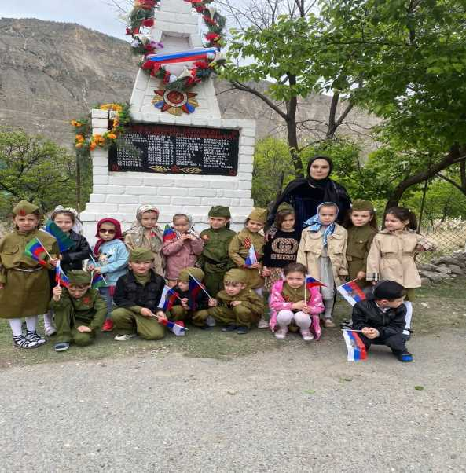
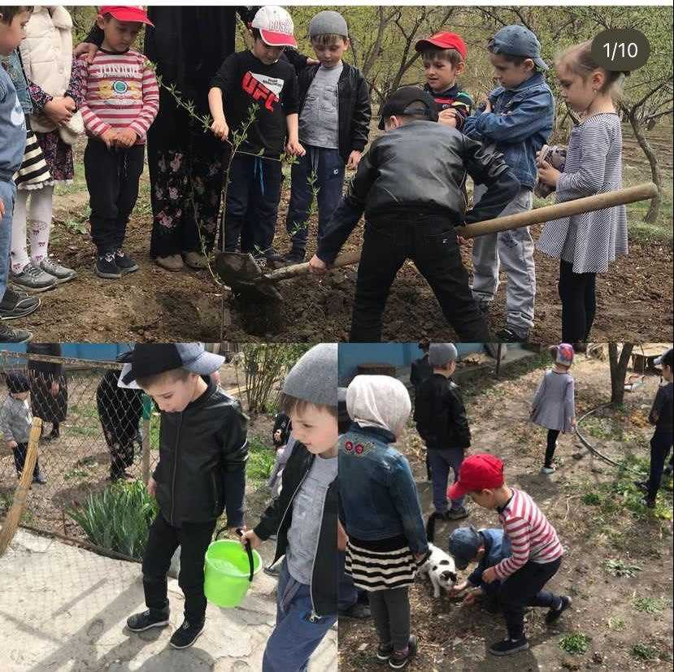


Социально-значимые акции

Slide 15
Участие в инновационной деятельности
Применение ИКТ в образовательном процессе.
В творческих педагогических конкурсах, семинарах
Открытые показы педагогической деятельности
Самообразование

Slide 16
http://pochemu4ka.ru/ - Детский портал «Почемучка». На сайте можно найти много интересного и увлекательного.
http://www.solnet.ee/ - Детский портал «Солнышко». Много интересного материала для родителей, детей и педагогов.
http://eor-np.ru/taxonomy/term/548 - Электронные образовательные ресурсы по тематике дошкольного образования: безопасность, коммуникация, познание, художественное творчество).
http://www.poznayka.ru/ - Сайт «Познайка». Детский сайт для родителей. Вашего ребёнка ждут развивающие игры, раскраски, аппликации и многое другое. http://www.zonar.info - "Оригами - Мир своими руками". Сайт посвящён древнему искусству складывания фигурок из бумаги. Здесь вы найдете схемы и видео схем складывания оригами.
Сайты, ссылки которые я часто использую в своей работе:

Slide 17
Обратная связь
Уважаемые коллеги!
По всем вопросам Вы можете обращаться на адрес электронной почты:
0538266@gmail.com
С радостью отвечу на все интересующие Вас вопросы!

